Slide 1
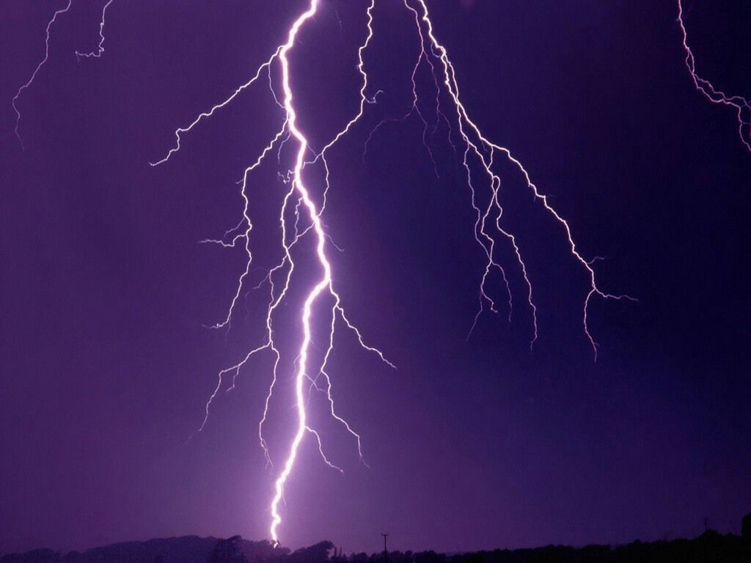
19.天火之谜

Slide 2
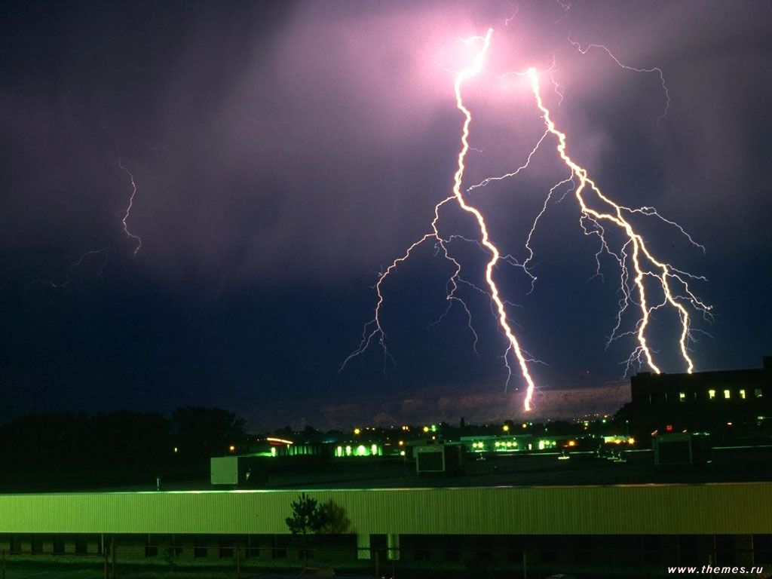
富兰克林借助“风筝
实验”解开了天火之谜。

Slide 3
富兰克林早就观察到，天上的雷暴与静电放电现象有很多相似之处：它们都会发光，光的颜色相同，光的方向相似，都伴随着爆炸声，都能毙伤动物……由此他大胆地推测，雷暴就是人们熟知的放电现象。
早就
推测

Slide 4
……人们已经习惯地认为天上地下是两个世界，雷暴是神灵的火焰，怎么可以同人间的事物混为一谈呢？不仅一般人不相信他的推论，就连许多自称有学问的人也对他冷嘲热讽。面对人们的取笑，富兰克林决定通过实验来揭开雷电的秘密。
习惯
决定

Slide 5
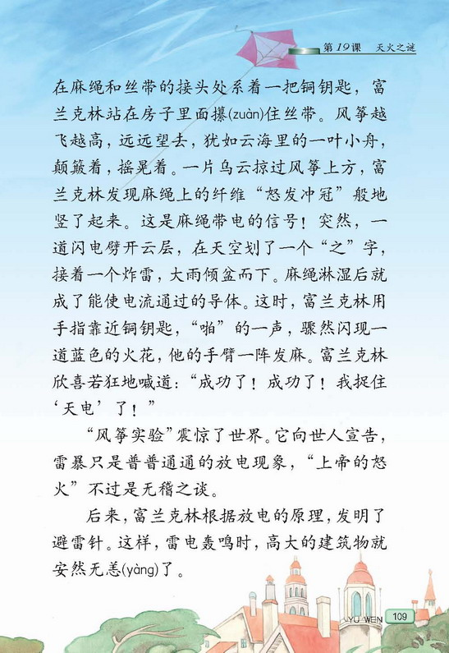
这是一只 的风筝。
栓 了
细铁丝
吸收天电
麻 绳
导 电
结 了
丝 带
？
系 着
铜钥匙
传电放电

Slide 6
……富兰克林发现麻绳上
的纤维“怒发冲冠”般地竖了起
来。这是麻绳带电的信号！
……富兰克林发现麻绳上
的纤维全都竖了起来。这是麻
绳带电的信号。

Slide 7
……富兰克林用手指靠近铜钥匙，“啪”的一声，骤然闪现一道蓝色的火花，他的手臂一阵发麻。富兰克林欣喜若狂地喊道：“成功了！成功了！我捉住‘天电’了！”

Slide 8
“风筝实验”震惊了世界。它向
世人宣告，雷暴只是普普通通的放
电现象，“上帝的怒火”不过是无稽
之谈。

Slide 9
可怕的天火——
观察推测——
风筝实验——
震惊世界——
发明避雷针

Slide 10
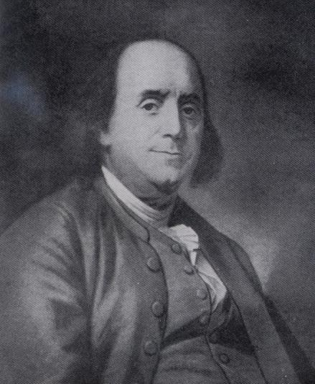
本杰明·富兰克林
（1706－1790）
资本主义精神最完美的代表，十八世纪美国最伟大的科学家，著名的政治家和文学家。他一生最真实的写照是他自己所说过的一句话：“诚实和勤勉，应该成为你永久的伴侣。”

Slide 11
友情提示：
别在雷雨天放风筝，危险！

Slide 12
课后作业：
1、把这个故事讲给不知道的人听。
2、读书：富兰克林是位伟大的科学家，读读他的传记，对自己会有不小的帮助。找找有关的书，读一读，并写下自己的感受。

